Slide 1
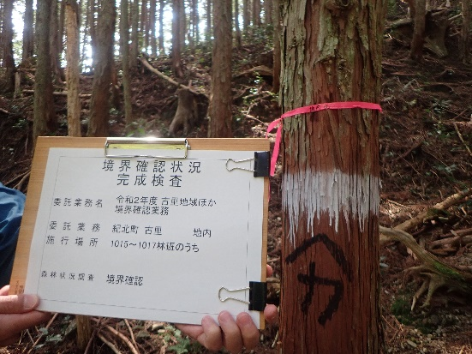
森林環境譲与税の使途事例①：森林経営管理制度に基づく事業地の境界確認
紀北町では、経営意欲の低下や所有者不明森林の増加、境界未確定の森林や担い手不足といった森林整備を進める際の課題に対応し、管理を推進するため、その境界及び面積について現地の林況により、森林整備を進める方針。
令和２年度においては、2地区の意向調査に向けた事業地の境界確認を実施した。
令和３年度より順次意向調査を実施し、集約化計画策定後に森林整備を行う。
１ 事業内容
・町内の事業地における私有林の境界確認を実施。
（小山浦地域・古里地域）
【事 業 費】4,327千円（全額譲与税）
【実 績】境界明確化件数 60件
□ 事業スキーム
町
業務委託
森林組合おわせ
□ 工夫・留意した点
事業委託の際は該当山林に詳しい地域の方から
聞き取りを行うなどして誤りがないよう注意を払った。
□ 基礎データ
①令和２年度譲与額 | 46,148千円
②私有林人工林面積（※１） | 14,510ha
③林野率（※２） | 88％
④人口（※３） | 14,618人
⑤林業就業者数（※４） | 83人
境界確認状況（完成検査）
※１：「森林資源現況調査（林野庁、H29.3.31現在）」より、
※２：「2015農林業センサス」より ※3「令和２年国勢調査」より
※４：「令和元年度版森林・林業統計書」より

